Slide 1
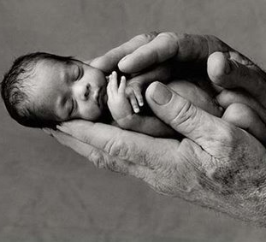
MANUSEIO MÍNIMO
DO RECÉM-NASCIDO
MARTA D ROCHA DE MOURA
DOCENTE DO CURSO DE MEDICINA DA ESCOLA SUPERIOR DE CIÊNCIAS DA SAÚDE
MÉDICA ASSISTENTE DA UNIDADE DE NEONATOLOGIA DO HMIB
www.paulomargotto.com.br
Brasília, 1 de abril de 2020

Slide 2
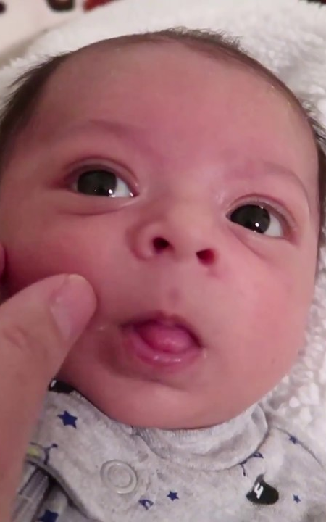
Manuseio Mínimo do RN
Trata-se de um conjunto de condutas padronizadas realizadas pela equipe multiprofissional que garantem o menor número de manipulações possível do recém-nascido (RN) prematuro extremo internado em uma UTI Neonatal.

Slide 3
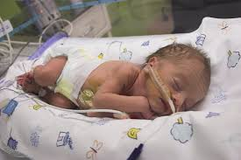
Manuseio Mínimo do RN
OBJETIVOS
Minimizar o estresse e dor causados aos
recém-nascidos devido a manuseios excessivos
Reduzir as taxas de hemorragia intracraniana e
outras enfermidades que possam ser induzidas pelo manuseio excessivo.
Melhorar a qualidade de vida e diminuir os riscos de sequelas e morte dos RNs menores de 1000g – 1500g
INDICAÇÕES
RNPT com peso de nascimento menor ou igual a 1000 – 1500 gramas.

Slide 4
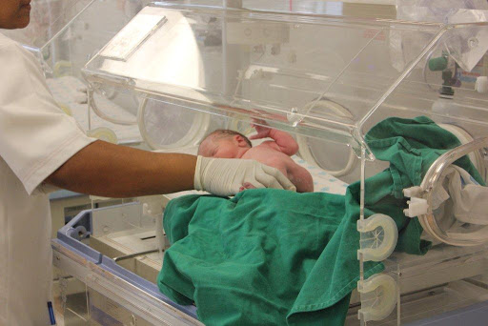
Manuseio Mínimo do RN
O protocolo deve ser iniciado assim que o recém-nascido for admitido na UTI Neonatal e deve seguir durante as 72 a 96 horas após o nascimento

Slide 5
Manuseio Mínimo do RN
Procedimentos invasivos (às vezes desnecessários) que podem provocar:
- lesões de pele, desconforto e dor;
Luz intensa que interfere no padrão dia e noite e na fisiologia do sono;
Ruído excessivo que prejudica o desenvolvimento coclear.
• Tudo isso pode causar episódios de estresse, picos hipertensivos, alterações do sono e consequentemente, comprometimento neurológico.

Slide 6
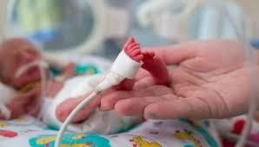
Manuseio Mínimo do RN
Programa de Manuseio Mínimo:
1) Manuseio mínimo para neuroproteção
2) Cuidados com a pele
3) Monitorização
4) Procedimentos e investigações
5) Posicionamento ou organização do recém-nascido

Slide 7
Manuseio Mínimo do RN
Manuseio em intervalos de 3 a 4h
(maiores períodos de sono profundo e acúmulo energético)
* “olhos na criança e mãos fora da criança”
Realizar mudança de decúbito a cada 8h, mantendo sempre a linha mediana.
Não pesar o RN na primeira semana de vida

Slide 8
Manuseio Mínimo do RN
Cuidados de Manuseio pela equipe de enfermagem incluem:
- Trocar fraldas a cada 6h nas primeiras 96h;
com elevação do quadril , não elevando apenas as pernas
- Verificar a temperatura corporal através do medidor cutâneo da incubadora.
- Realizar rodízio do sensor de oximetria de pulso a cada 2-3 horas, não o fixando com auxílio de fitas adesivas.
- Evita queimaduras nos locais onde o sensor está fixada, lesões de pele e dor.

Slide 9
Manuseio Mínimo do RN
Realizar a troca de lençol após 96 horas de vida, quando possível.
Evitar manipular o RN, prevenindo extubação acidental, perda de temperatura e estresse.
Racionalizar o manuseio no período de 3 a 4 horas
Evitar interromper o descanso, reduzir o estresse, promovendo o sono profundo.
Esperar exame físico médico para manusear o bebê
Para agrupar cuidados, evitando várias manipulações no mesmo período.

Slide 10
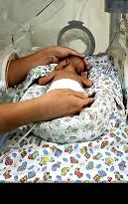
Manuseio Mínimo do RN
Manter lençol extra dentro da incubadora
Se houver necessidade de abrir a porta da incubadora, colocar o lençol sobre o RN para diminuir sua perda de calor
Manter diafragma do estetoscópio dentro da incubadora
Respeitar a hora de descanso do RN.

Slide 11
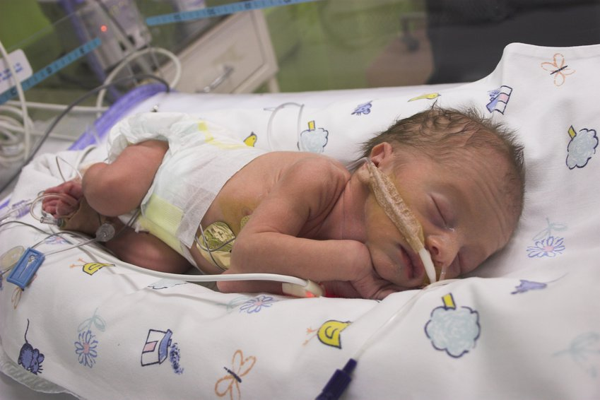
Manuseio Mínimo do RN
Manipular RN carinhosamente e com as mãos higienizadas e aquecidas
Manter cabeceira da incubadora elevada a 30° graus
Manusear o paciente por meio das portinholas, evitando abertura da porta sempre que possível.

Slide 12
Manuseio Mínimo do RN
Colocar placa de hidrocolóide ou fita hipoalergênica como segunda pele no local em que a necessidade de uso de adesivos não pode ser evitada.
Realizar procedimentos dolorosos e estressantes em dupla.
Realizar aspiração endotraqueal e de vias aéreas superiores somente quando clinicamente necessário (quando verificada queda de saturação, ausculta pulmonar com roncos/estertores bolhosos e/ou visualização da secreção subindo pelo TOT).

Slide 13
Manuseio Mínimo do RN
Em prematuros < 27 semanas: ultrassonografia cerebral entre 1-3 dias de vida.
Gasometria e hemograma de acordo com avaliação clínica, devendo-se evitar muitos exames nas primeiras 72h de vida.
Aspiração do tubo endotraqueal e da boca somente se necessário.

Slide 14
Manuseio Mínimo do RN
Usar venda ocular, coberturas de capacetes ou incubadoras, luz individual com reguladores da intensidade e foco para procedimentos. Utilizar ciclos dia/noite que melhoram a sincronização do ritmo biológico.
Colocar mantas espessas sobre a incubadora; Falar em voz baixa; remover rádios e outros dispositivos sonoros

Slide 15
Manuseio Mínimo do RN
Evitar punção lombar nas primeiras 72h de vida.
Para realização do raio X deve-se ter sempre duas pessoas.
Avaliação criteriosa da necessidade de inserção de PICC line nas primeiras 72h de vida.

Slide 16
Manuseio Mínimo do RN
usar protetores de ouvido nos recém nascidos com
hipertensão pulmonar e nas primeiras semanas de UTI.
Promover a redução dos ruídos causados pelos equipamentos e seu manuseio, tais como incubadoras e respiradores; remover água dos dutos do respirador.

Slide 19
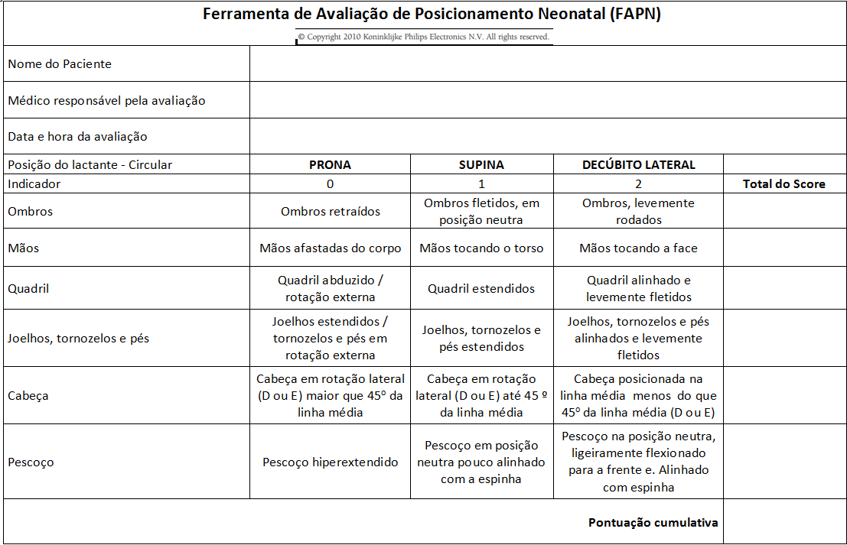

Slide 20
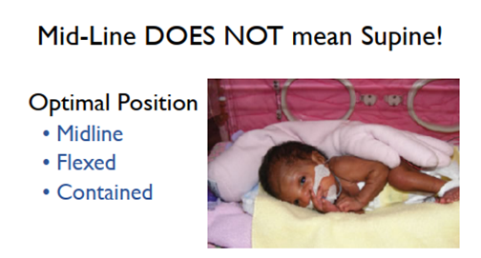
Linha média não significa posição supina. A melhor posição: linha média, flexionado e contido
https://www.youtube.com/watch?v=0e4USwlvFcY

Slide 21
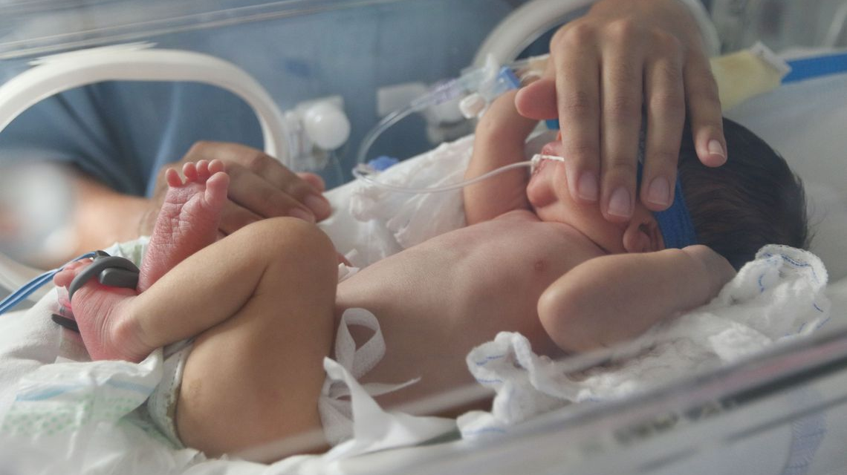
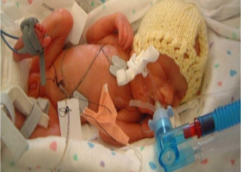
Sou apenas uma. Não posso fazer tudo. Não dá para fazer tudo de uma vez, MAS POSSO FAZER ALGO!

Slide 22


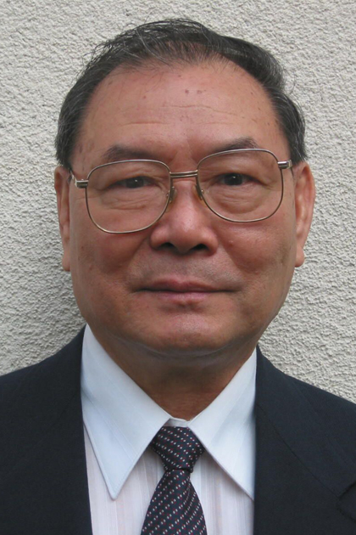
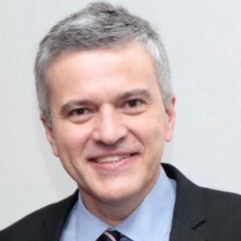

1º Congresso Internacional de Neonatologia do Distrito Federal
SAVE THE DATE
18 a 20 de novembro de 2020
Dr. Nestor Vain
American Board of Pediatrics y la Sociedad Argentina de Pediatría. •
Kathi S Randall
Lucile Packard Children's Hospital na Stanford University
Dr. Jen Tien Wung
Columbia University Medical Center.
Dr. Guilherme Sant'Anna
McGuill University Health Center
Realização
Instituto de Pesquisas em Neonatologia
“Paulo Roberto Margotto”
Notes:
Elas podem ser alteradas para refletir as regras específicas da sua escola.

Slide 23
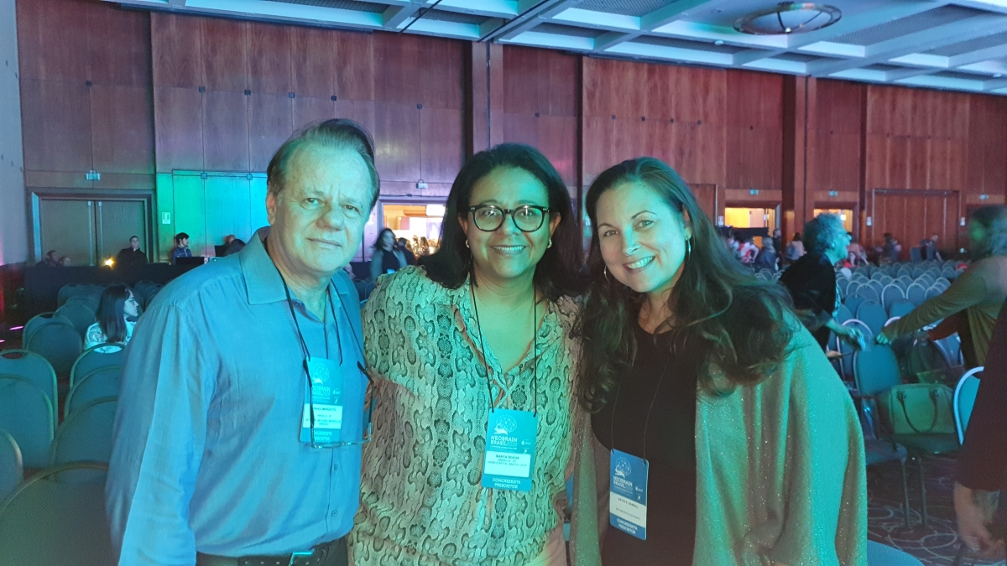
Notas do Editor do site, Dr. Paulo R. Margotto
Consultem também! Online Sempre! Aqui e Agora
Drs. Paulo R. Margotto, Marta David Rocha de Moura e
Kathi Salley Randall (8-9/11/2019, SP)

Slide 24

Manuseio mínimo: um caminho para o neurodesenvolvimento adequado
Ludmylla de Oliveira Beleza, Tatiana Santos Freire Ribeiro Netto Capítulo do Livro Assistência ao Recém-Nascido de Risco, 4a Edição, 2020, Editado por Paulo R. Margotto, no Prelo
RN pré-termos internados em UTIN encontram-se em uma fase de rápido desenvolvimento cerebral e eventos estressantes e dolorosos, quando aplicados repetidamente para salvar a vida desses bebês, influenciam negativamente nas suas funções motoras, sociais e emocionais a curto, médio e longo prazo. Assim, o ambiente da UTIN, se não manipulado para garantir um melhor e maior período repouso e uma menor quantidade de interrupções para procedimentos desnecessários, pode interferir na maturação e organização do sistema nervoso central dos prematuros.

Slide 25
Posicionamento: Promovendo a flexão e Evitando a extensão
Coughlin M, Lohman Mb, Gibbins S. Newborn & Infant Nursing Reviews 2010; 10; 104-106
Reliability and Effectiveness of an Infant Positioning Assessment Tool …
Realizado por Paulo R. Margotto
DOI: https://doi.org/10.1053/j.nainr.2010.03.003
Durante os cuidados de rotina, deve ser ressaltada a necessidade de que as crianças prematuras sejam contidas e posicionados em flexão, como uma manobra de proteção, a fim de reduzir a atividade motora excessiva.
Promover a flexão e evitar a extensão;
manter a posição da cabeça na linha média por 72 horas para o RN de muito baixo peso
(colocar o queixo no ombro pode abstrair fluxo sanguíneo da circulação cerebral, contribuindo com a EHI, além de ser desconfortável).

Slide 26
Estratégias para prover neuroproteção todos os dias
Kathi Salley Randall (EUA).
NEOBRAIN BRASIL2019. Congresso Internacional-PBSF em Neuroproteção e Neuromonitorização Neonatal, São Paulo, 8-9 de novembro de 2019
Reprodução da Conferência realizada por Paulo R. Margotto.
Devemos prevenir primariamente as lesões (neuroproteção) aos recém-nascidos (RN) a termo com EHI, acidente vascular cerebral, convulsões, infecção e no prematuro com hemorragia intraventricular, convulsões, displasia broncopulmonar e infecção. A melhor forma de oferecer neuroproteção é proteger os neurônios de uma lesão adicional após o insulto. Entre as estratégias: o Posicionamento na linha média, com o objetivo de promover a flexão e evitar a extensão, principalmente nos 3 primeiros dias de vida no pré-termos (diminuição significativa da hemorragia intraventricular-HIV) e a elevação da cabeceira a 30º diminui significativamente a progressão da HIV e a HIV grau IV (infarto hemorrágico periventricular); lavagem consciente das mãos; evitar ventilação mecânica prolongada (essa induz uma cascata inflamatória complexa e instabilidade hemodinâmica, com repercussões no cérebro); evitar a hiper/hipocapnia e a hipertermia; convulsões neonatais (2/3 delas não são reconhecidas ou mal interpretadas; minimizar a dor e o estresse; o que prejudica as conexões funcionais e emocionais (separação – física e emocional [essa interrompe a conexão emocional que é crucial para o desenvolvimento emocional e cognitivo das crianças], em outro Hospital, em uma incubadora, desapegado emocionalmente, problemas pré-existentes de saúde mental materna); temos que envolver os pais para conversar, massagear e ler para os seus bebês [há melhora da linguagem aos 2 anos de vida]: se os pais não visitam muito os seus bebes, os Enfermeiros tem que trabalhar nessa estimulação por um período; o método canguru promove maturação cerebral; otimizar a nutrição-UTI Neonatal Neuronutritiva (perdemos muito gordura com a infusão do leite humano [LH], principalmente o LM descongelado no equipo [19% de perda]; a perda é menor se LH for fresco (5%); gordura é muito importante para o desenvolvimento da mielina, neurônios. Cuidamos de um cérebro que está desenvolvendo conexões a todo o momento, todos os dias, se temos um programa de “cuidado de desenvolvimento” ou não. Lesões cerebrais e conectividade alterada são uma realidade de muitos bebês e famílias na UTI Neonatal .
“Sou apenas uma. Não posso fazer tudo. Não dá para fazer tudo de uma vez, MAS POSSO FAZER ALGO!

Slide 27

OBRIGADA!

